Slide 1
Pruebas Unitarias de Código

Slide 2
Documentación:
# Permite comentar una sola linea....
"""
Comentarios con saltos de linea......
poseee varios saltos de linea...
pero no hay lio en "skdfksf"comillas dobles dentro de los comenatruis
"""

Slide 3
Docstring
#Docstring
def palindromo(sentence:str)->bool:
"""Palindromo e suna función que revisa si una cadena es o no un
palindromo.
Args:
sentence:string
Returns:
bool
Es importante recordar que el comentario se almacena en el atributo __doc__
"""
sentence=sentence.lower().replace(" ","")
return sentence == sentence[::-1]

Slide 4
Realicemos algunas pruebas en el Shell de Python
Prueba con el nombre de profe: “Profe Vasco” no olviden desde el Shell llamar el modulo: from main import palindromo y luego llame la función.
Pruebe con las siguientes frases:
Anita lava la tina”
A mamá Roma le aviva el amor a papá y a papá Roma le aviva el amor a mamá.
La ruta natural.
Amor a Roma.
Dábale arroz a la zorra el abad.
Amo la pacífica paloma.
No traces en ese cartón.
Sé verlas al revés.
Yo hago yoga hoy.
Somos o no somos.

Slide 5
Realicemos algunas pruebas en el Shell de Python
¿Qué hace?
>>> palindromo.__doc__
¿Qué hace?
>>> help(palindromo.__doc__)

Slide 6
FORMATO DE DOCSTRING
def nombre_de_la_funcion(parametros):
"""
Descripción de la función
Parámetros:
- parametro1: descripción del parámetro
- parametro2: descripción del parámetro
Retorna:
- tipo_de_retorno: descripción del tipo de retorno
"""
# Cuerpo de la función
Una breve descripción de la función.
Descripción de los parámetros (si los hay).
Descripción del valor de retorno (si lo hay).
Información sobre excepciones (si las hay).

Slide 7
Ejemplo:
def calcular_promedio(lista):
'''
Esta función calcula el promedio de una lista de números.
Args:
lista (list): Una lista de números para calcular el promedio.
Returns:
float: El promedio de los números en la lista.
'''
suma = sum(lista)
promedio = suma / len(lista)
return promedio

Slide 8
Documentación de Módulos
"""
Módulo de operaciones matemáticas.
Este módulo proporciona funciones básicas para realizar operaciones matemáticas como suma, resta, multiplicación y división.
Funciones:
- suma(a, b): Devuelve la suma de a y b.
- resta(a, b): Devuelve la resta de b de a.
- multiplicar(a, b): Devuelve el producto de a y b.
- dividir(a, b): Devuelve la división de a entre b.
"""
def suma(a, b):
## ...
## aqui el resto del código del módulo

Slide 9
Documentación de Clases
class Coche:
"""
Representa un coche.
Atributos:
marca (str): La marca del coche.
modelo (str): El modelo del coche.
"""
## ...
## aqui el resto del código de la clase

Slide 10

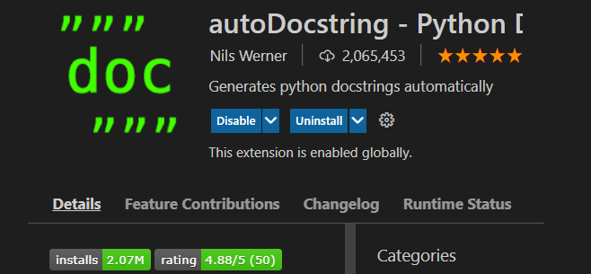

Slide 11
Modulo DOCTEST
def palindromo(sentence:str)->bool:
"""Palindromo e suna función que revisa si una cadena es o no un
palindromo.
Args:
sentence:string
Returns:
bool
Es importante recordar que el comentario se almacena en el atributo __doc__
Examples:
>>> palindromo("Anita lava la tina")
True
>>> palindromo("Profe Vasco")
False
"""
sentence=sentence.lower().replace(" ","")
return sentence == sentence[::-1]

Slide 12
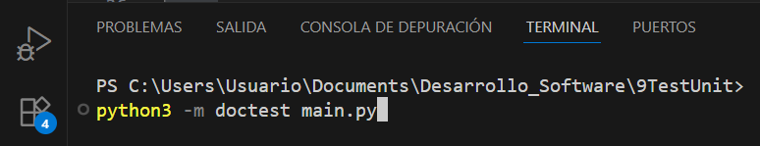
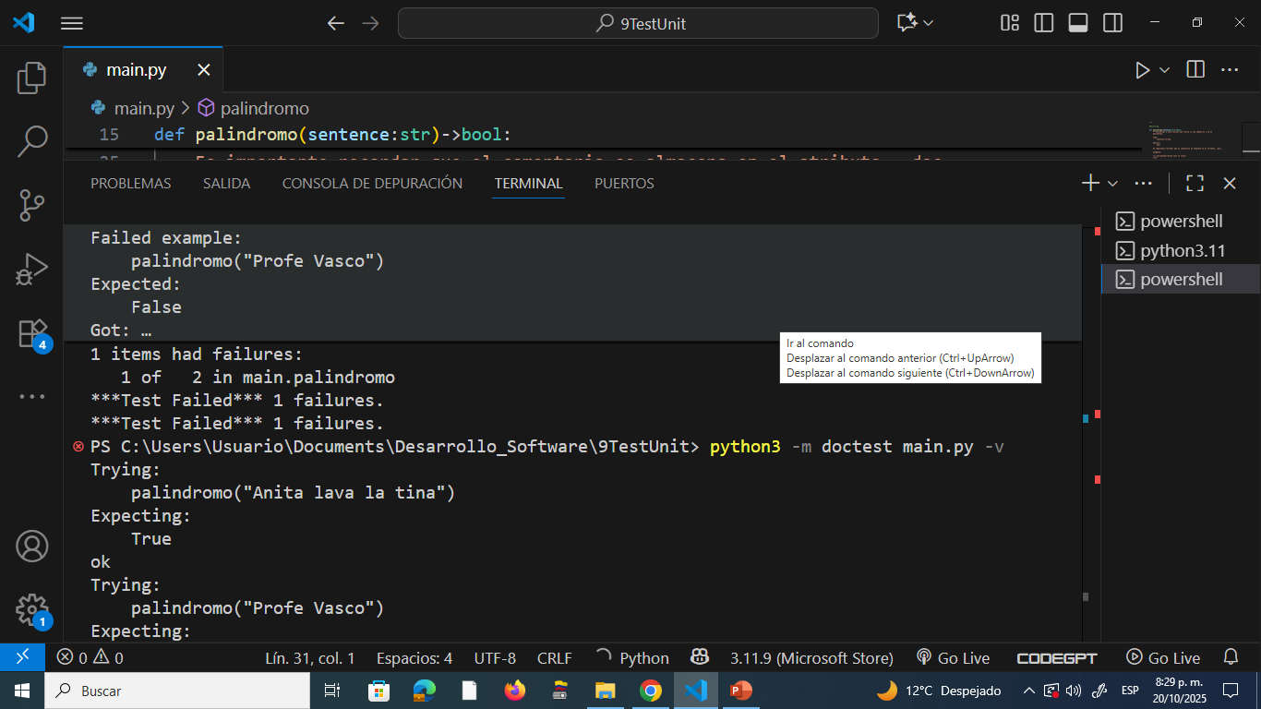
Modulo DOCTEST

Slide 13
Objetos Documentables
Tipo de objeto | Ejemplo | ¿Documentable? | Comentario
Módulos | import math o uno creado por ti | ✅ | Puedes documentar qué contiene el módulo.
Clases | class Persona: | ✅ | Explica qué representa la clase y sus atributos.
Métodos y funciones | def sumar(a,b): | ✅ | Describe parámetros, retorno y propósito.
Módulos integrados | print, len, dict, etc. | ✅ (ya vienen documentados) | Puedes acceder con help() o .__doc__.
Variables | x = 10 | ❌ | Las variables no tienen atributo __doc__, aunque se pueden documentar en comentarios.

Slide 14
Ejemplos:
def saludar(nombre: str) -> str:
"""Devuelve un saludo personalizado.
Args:
nombre (str): Nombre de la persona a saludar.
Returns:
str: Mensaje con el saludo.
"""
return f"Hola, {nombre}!"
print(saludar.__doc__)
class Persona:
"""Representa a una persona con nombre y edad."""
def __init__(self, nombre, edad):
"""Inicializa una persona con nombre y edad."""
self.nombre = nombre
self.edad = edad

Slide 15
¿Cómo acceder a la documentación?
help(Objeto)
# o
print(Objeto.__doc__)
import math
print(math.sqrt.__doc__)

Slide 16
Ejercicio:
Crear un archivo llamado calculadora.py.
Dentro del archivo, debe:
Escribir una docstring de módulo que explique qué hace el archivo.
Crear una clase Calculadora con su docstring.
Implementar un método sumar(a, b) con su docstring.
Al final, imprimir las docstrings desde otro archivo para verificar.

